Slide 1
Сюита Д.Д.Шостаковича «Танцы кукол»
АКМУЛЛИНСКАЯ ОЛИМПИАДА
Дистанционная олимпиада по музыке 1-4 классы
3 тур 2018-2019 уч. год
Выполнила ученица 2В класса
МБОУ СОШ №7 г. Туймазы
Гиматова Алина

Slide 2
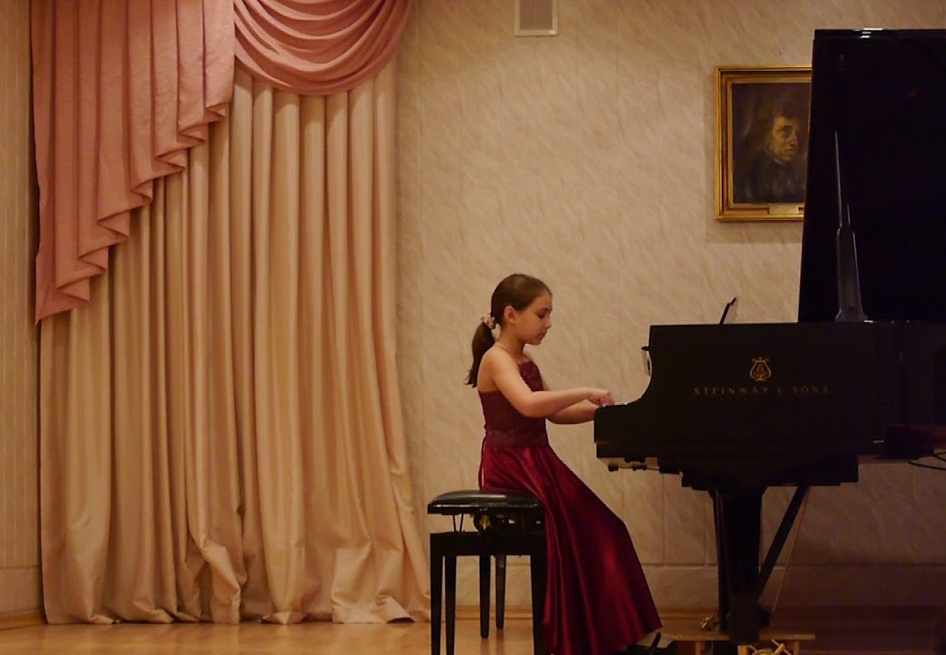
Что такое сюита
Сюита (с фр. Suite — «ряд», «последовательность») — циклическая музыкальная форма, состоящая из нескольких самостоятельных контрастирующих частей, объединённых общим замыслом, общей художественной идеей.
От сонаты и симфонии сюиту отличают боль-
шая самостоятельность частей, не такая строгость, закономерность их соотношения.
Для сюиты характерны картинная изобразительность, тесная связь с песней и танцем. Нередко сюиты составляются из музыки, написанной для балетов, опер, театральных постановок. Существуют также два особых вида сюиты — вокальная и хоровая.

Slide 3
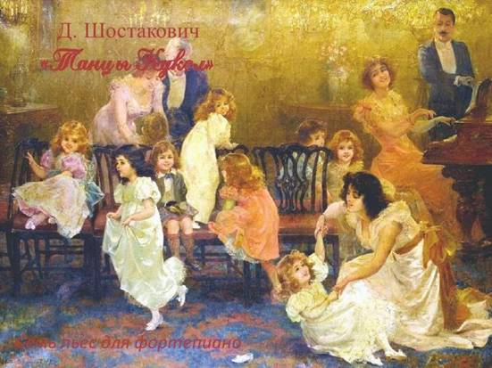
История создания
Детский сборник «Танцы кукол» считается шедевром мировой классической музыки.
Цикл фортепианных пьес «Танцы кукол» был написан Шостаковичем для своих любимых детей Максима и Галины в период с 1959 – 1962 г.
История создания альбома «Танцы кукол» очень необычна. Когда Дмитрий Дмитриевич или как его звали в детстве, Митя был маленький, ему приснился
сказочный сон. Будто бы он и его маленькая подружка забрели на чердак своего дома. Среди старых забытых вещей они нашли огромный, покрытый паутиной и пылью сундук. Дети долго возились с ним. Тяжёлая крышка никак не хотела подниматься. Но вот сундук открыт! И что же дети увидели в нём?

Slide 4
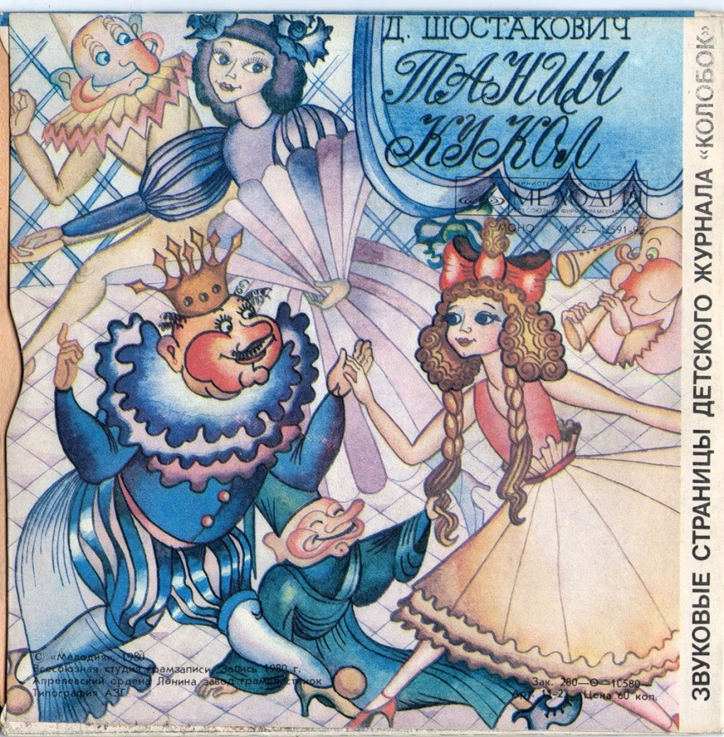
История создания
Сундук был наполнен самыми разными куклами. Здесь были куклы из детского кукольного театра, которые одевались на руку и оживали.
Позже, став композитором, он воплотил свой сказочный сон в музыке, так появился детский альбом «Танцы кукол».
Каждая пьеса звучит ярко, по-своему неповторимо и очень мелодично и, что очень важно, – господствует мажор. Эти пьесы удивляют своей простотой, оптимизмом, лёгкостью исполнения. Фортепианный сборник включает в себя семь пьес: “Лирический вальс”, “Гавот”, “Романс”, “Полька”, “Вальс-шутка”, “Шарманка”, “Танец”.

Slide 5
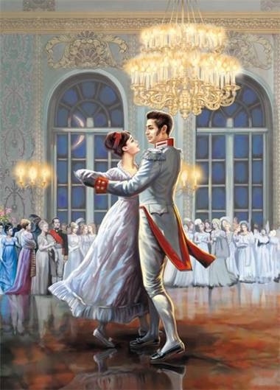
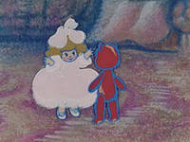
Музыкальный анализ
Лирический вальс
По названию танца можно понять его характер. Лирический – значит, задушевный, нежный, взволнованный. Начинается вальс волшебной, сказочно красивой мелодией, нежной и мечтательной. Устремлённой и полётной. Вместе с тем, эта музыка по-человечески очень теплая, наполнена чувством радостного ожидания, восторга. В вальсе три части. Музыка крайних частей (первой и третьей) звучит более плавно, спокойно и нежно, чем в середине.

Slide 6
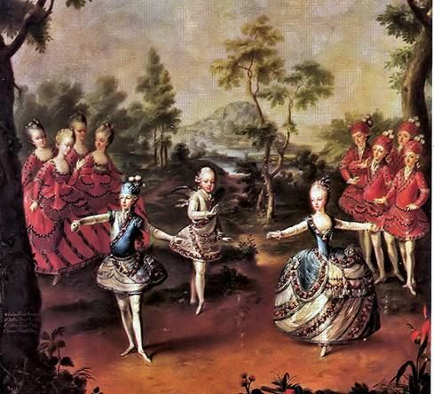
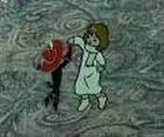
Музыкальный анализ
Гавот
Гавот – старинный французский танец. Хороводный танец. Появился 400 лет назад. Отличается умеренным темпом, светлым, энергичным, торжественным характером, некоторой величавостью. Позднее гавот стал популярным придворным танцем, его танцевали на балах.

Slide 7
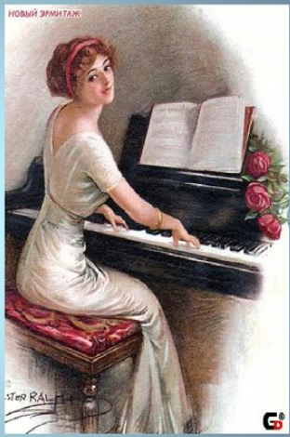
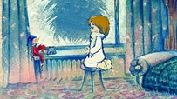
Музыкальный анализ
Романс
Романс – это песня нежного, лирического характера, задушевная и искренняя, повествующая о личных переживаниях человека. Но есть инструментальные пьесы (без пения) с таким же названием. Пение в инструментальной пьесе, которая называется «Романс», заменяет красивая, песенная мелодия, которая как бы поётся, а на самом деле – исполняется на музыкальном инструменте. Эта пьеса – с большим внутренним накалом. Мелодия романса очень нежная, выразительная

Slide 8
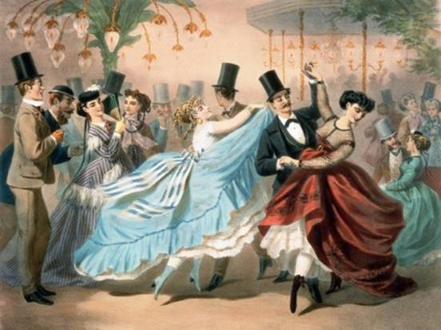
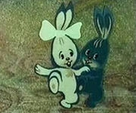
Музыкальный анализ
Полька
Полька – в переводе с чешского означает «половинка шага». Это чешский народный танец, подвижный, сопровождается маленькими прыжками. Позднее от него произошёл бальный танец – более праздничный, задорный. Характер польки очень игривый, задорный, смелый. От такой музыки как будто искрятся и рассыпаются вокруг смешинки! Ноги сами так и идут в пляс! Игрушки танцуют. Сначала тихонько, потом всё смелее, задорней, игривей, веселее.

Slide 9
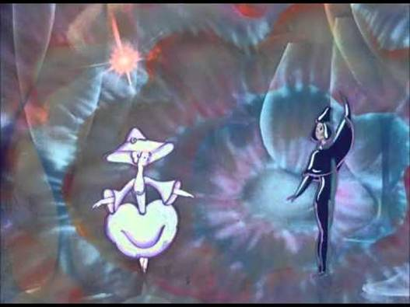
Музыкальный анализ
Вальс-шутка
Вальс в переводе с французского означает «кружиться». По характеру вальсы бывают разные, но чаще всего это плавный танец.
«Вальс-шутка» звучит в очень высоком регистре, отрывисто, прозрачно, изящно, как музыкальная шкатулка. Звонкие и нежные звуки создают впечатление танцующей куколки.

Slide 10
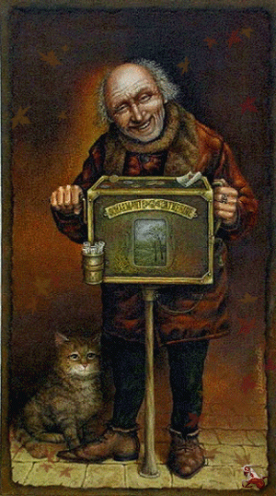
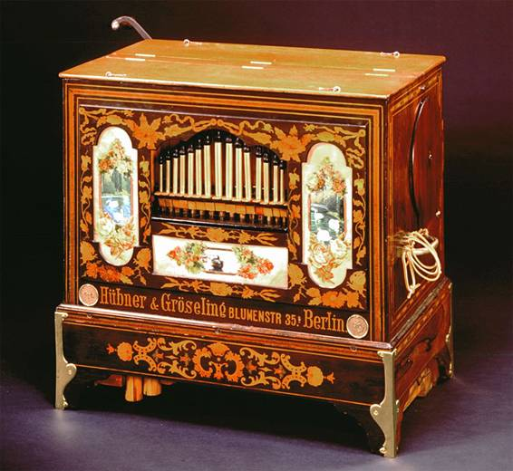
Музыкальный анализ
Шарманка
Шарманка – старинный механический музыкальный инструмент, который воспроизводит мелодии, когда шарманщик вращает ручку, Она может играть одну или несколько мелодий, повторяющихся много раз. Часто мелодии шарманок жалобные, заунывные. Шарманщики были бедными людьми. Они зарабатывали себе на жизнь, бродя по дворам и улицам, накручивая без устали ручку своей шарманки. Её жалобные звуки разносились вокруг, и люди бросали шарманщику из окон мелочь.
Аккомпанемент в пьесе звучит без изменения от начала до конца. Так передаётся однообразие, механичность звучания этого инструмента.

Slide 11
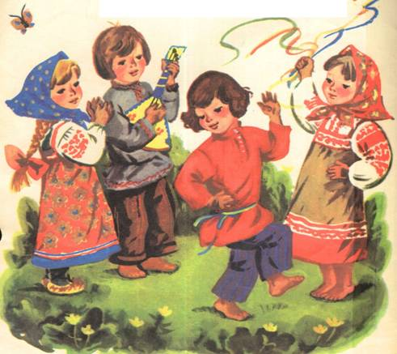
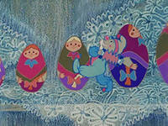
Музыкальный анализ
Танец
В пьесе «Танец» можно услышать, как и в «Шарманке», ярмарочное веселье, подражание народным инструментам – балалайкам, гармошке, трещоткам, бубенцам, дудочкам, которые, быть может, сопровождают кукольное представление. Музыка похожа на забавный танец петрушек, которым аккомпанирует целый оркестр народных инструментов. Мелодия построена на чередовании плавных, скользящих и отрывистых, острых звуков. В музыке много шутливых акцентов, которые звучат неожиданно, задорно.

Slide 12
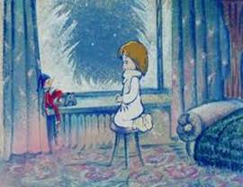
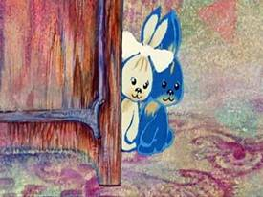
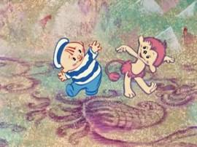
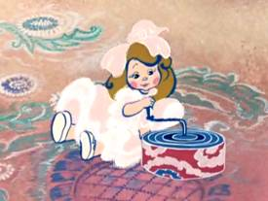
Вывод
В 1985 году известный сценарист и режиссер Инесса Алексеевна Ковалевская создала мультипликационный фильм «Танцы кукол» на музыку Д.Шостаковича, интересный как взрослым, так и детям. Фильм оказался прекрасной иллюстрацией к одному из лучших произведений мировой классической музыки – «Танцы кукол» Шостаковича.

Slide 13
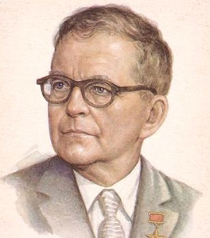
Вывод
Вот такие замечательные произведения для детей писал Дмитрий Шостакович. Пьесы из альбома «Танцы кукол» - яркие, характерные, образные. Мне было очень интересно слушать эту музыку.
Дмитрий Дмитриевич Шостакович внес бесценный вклад в музыку XX века, во многом изменив ее облик, сообщив ей черты острой современности.
Музыка Шостаковича формировала новое отношение к звучанию, звукообразу, к новому музыкальному языку, невиданно расширяла представление об искусстве, являла собой новый тип музыкального стиля.

Slide 14
Спасибо за внимание

